Slide 1

使命简介
Notes:
感谢您抽出时间来了解我们新的全球会员发展倡议。
这是个很好的机会，能让我们更了解我们正在努力实现的目标、为什么我们要努力实现此目标，以及为什么您对成功如此重要。

Slide 2

概述
为有需求的世界提供更多。
2
2
Notes:
在讨论MISSION 1.5的策略之前，我们先来说说为什么我们要采取此倡议。
身为狮友，我们为有需求的世界服务。
我们每天都在我们服务的各地都能看见这点。
但我们必须继续寻找方法，为我们支持的社区和我们共享的世界提供更多帮助。

Slide 3

我们生活且
为服务成长。
3
3
Notes:
我们的座右铭是我们服务，没有人能像狮子会般提供服务。
我们加入了狮子会和这个优良的组织，将我们的善意付诸行动。我们共同努力为我们的社区带来改变。
但为了产生更大的影响，我们必须成长。

Slide 4

狮子会活在我们所有人的心中
每位狮友对于依赖我们的人来说都很重要。每个分会都在改变他们的社区，使它成为一个更强大、更健康和更善良的地方。
一个多世纪以来，狮子会一直在那里为我们的社区工作，给予、支持和服务。
为了满足社区日益增长的需求，我们需要邀请新的会员与我们一起服务。为了确保我们总是在那里并准备好服务，我们需要成长。
这就是我们推出 MISSION 1.5 的原因。
4
Notes:
我们对我们所服务的社区而言很重要。我们对世界而言很重要。
一个多世纪以来，我们一直在此工作、给予、支持和服务。
然而，我们的社区和全球的需求仍在成长。因此，我们也需要成长。
这就是我们推出 MISSION 1.5 的原因。

Slide 5

最大的改变始于您。
MISSION 1.5的目标是，到2027年7月1日前，在全球范围内实现150万会员，以便我们能够更好地满足社区不断增长的需求，并为比以往更多的人提供服务。
我们成长得越多，我们能给予的也越多。
5
Notes:
MISSION 1.5 是我们促进在2027年7月1日前，达到全球150万会员的使命。
这将帮助我们满足这些不断增长的需求，并为比以往更多的人提供服务。
因为我们成长得越多，我们能给予的也越多。

Slide 6

世界比以往更需要狮子会。
6
6
Notes:
真的。世界比以往更需要狮子会。
我们只需环顾我们的社区并阅读新闻就知道需求正在成长，现在狮子会比以往任何时刻都更加重要。
让我们听听一些狮友的意见，了解为什么成长如此重要。

Slide 7

7
7
Notes:
[播放影片]

Slide 8
那么，为什么要成长？
狮友的机会为何？
8
8
Notes:
我们已经讨论过成长的必要性。
但重要的是，我们也应谈论我们成长时给狮友带来的机会和益处。

Slide 9
主要益处
我们无法由单独行动来共同成长。
提高服务能力
邀请新会员加入贵分会将提高您为社区和倚赖您的人们服务之能力。
增加多元化和包容性
狮友不仅服务世界 — 我们也代表我们所服务的世界。随着我们社区不断地发展和多元化，我们的会员也必须如此。
加大变革的倡导力
每位新的狮友都为我们的服务带来全新的想法和额外的帮助。随着您成长，您将增加您对当地的影响，并扩大您在社区中的影响力，使我们的全球影响力成长。
增加会员福利
狮友所做的不仅仅是一起服务 — 我们一起成长。因此，世界各地各级的分会发展都使我们所有人受益。
狮子会各级都更强大
增长我们的会员发展使狮友更强大。随着会员数的增加，我们的组织、区和分会将有更多的资源来达成我们在家园和世界各地的服务使命。
9
Notes:
当我们的分会和区发展时，我们的狮友也会受益。我们的社区也是如此。
我们增加所提供的服务以及我们能产生的影响。
我们为更加多元化的会员创造机会。
我们提升我们在地方和全球社区的声音和影响力。
我们向分会的新会员学习，并与他们一起成长。
我们在狮子会的各级中都变得更强大。

Slide 10
我们正在做。
一起做。
10
10
Notes:
所以，我们该怎么做呢？
我们像以前一样，一起做。
因为我们知道，当我们共同努力时，我们会变得更强、更好。

Slide 11
使命蓝图
您已属于此计划之中。
11
11
Notes:
我们已讨论了为什么该使命如此重要。
现在，让我们花些时间讨论如何成功实施此全球发展倡议。

Slide 12
运作方式
可按区域自定义
建立网络协作
激励前几名的区和分会
令整个狮子会世界兴奋不已
12
Notes:
为了取得成功，我们知道我们必须：
确保此倡议是区域化的，使其对我们和我们的狮友都有效。
协作并使用我们在世界各地建立的网络。
激励表现优良者且使所有狮友参与，成为我们成功的一部分。
让狮友世界期待—每个人都需要知道这是什么以及我们将如何受益。

Slide 13

角色与职责
由狮子会最高级所领导的使命
国际领导人致力于成功并对成功负责。
角色 |  | 职责
指导委员会 |  | 提供MISSION 1.5的行政监督
执行干部 |  | 担任指导委员会并为全球行动团队提供策略管理
国际理事 |  | 推动全球参与并为宪章区、复合区和区团队提供策略支持
GAT宪章区/地区领导人 |  | 为宪章区、复合区和区团队提供策略支持
13
Notes:
必须指出的是，此倡议是在我们国际领导人（包括我们的执行官员）的全力支持下进行的。
各级领导人都投入精力并对成功负责。
以下概述了我们的领导人将担任的一些关键角色。

Slide 14
角色与职责
由GAT支持的使命
全球行动团队正在分会和区级领导此工作。
创立分会
辅导新会员
培训/追踪区的成功
提供资源和支持
负责实现宪章区/地区目标
GAT 宪章区
及地区领导人
区领导人
第一副总监/当选总监培训和支持
参与领导发展的活动
指导和推广使命
复合区领导人
创立分会
辅导新会员
支持区培训
提供资源并追踪成功
对复合区目标负责
激励和促进会员成长
引导和支持第一副总监/当选总监培训计划
积极参与领导发展的活动
成为 MISSION 1.5 的导师，并倡导会员成长的成功
小组长
14
Notes:
MISSION 1.5将由全球行动团队提供支持。
GAT将推动分会和区级的参与，这对于我们想要实现的目标至关重要。
我希望您了解一下角色和职责，以及关键领导人将如何领导并为成功做出贡献。
如您所见，每个人都有自己的职责。

Slide 15
MISSION 1.5 策略
了解MISSION 1.5
做出支持对MISSION 1.5的个人承诺
了解MISSION 1.5的角色和职责
各级的沟通与协作
以身作则
辅导至少1名新会员并创立至少1个新分会
激励、鼓舞并支持狮友
适时调整计划
负责
负责MISSION 1.5的成功
提供报告并确定成功和挑战
实现预期目标
采取行动
确保MISSION 1.5的宣传、培训及计划的实施
审查报告并提供策略指导
确保各级支持能使新分会和既有分会受益
15
Notes:
让我们来谈谈有助于我们实现MISSION 1.5目标的关键策略。
您需要了解MISSION 1.5，推广之，并真正地对成功做出承诺。
我们都需要以身作则，这意味着我们必须在创立分会和发展会员方面发挥个人作用。
我们所有人都必须对我们的角色、我们的目标和我们的成功负责。
我们需要采取行动，确保狮友和领导人接受培训、实施计划并监控报告，以便我们能够提供所需的支持。

Slide 16
6个成功的步骤
根据区域的需求进行调整
改良既有计划和资源，以尽可能地增加会员数。
纳入会员反馈意见和知识，以确保负责、支持且使结果优化。
吸引具有服务意识的个人加入狮子会品牌。
确保每位狮友都知道如何招募会员，每位领导者都知道如何创立分会。
衡量重要的事情并利用表扬来推动行动。
提高领导人质量和效率。
16
Notes:
那么，成功的关键是什么?
让我们使用既有的计划和工具，并根据需求对其进行改良。
让我们利用反馈意见来帮助我们调整计划和方法。
让我们一起宣传和招聘，以让更多人加入我们的服务。
让我们确保每一位狮友都已做好招募的准备，而领导者知道如何创立新分会。
利用数据来指导我们的方法，让我们表扬帮助我们取得成功的狮友。
最后，让我们继续致力于培养能够帮助我们实现目标的优秀领导人。

Slide 17

团队合作有效
执行领导人定义目标并确定策略。
Lions International提供资源和支持。
区和分会执行领导人所制定的计划。
国际领导人制定目标。
MISSION 1.5
目标已达成！
17
Notes:
我们已经讨论了角色和策略，但让我们来看看各级的狮友如何在实现我们MISSION 1.5目标中发挥作用。
行政领导人确定目标并制定策略。
国际领导人为世界各区域制定目标。
Lions International提供支持和资源。
区和分会执行领导人所制定的计划。

Slide 18
使命目标
2027年7月1日时达到150万名狮友。
18
18
Notes:
我们的目标是到2027年时，会员数达150万。
这需要每位领导人和每位狮友的承诺。
也需要狮子会各级上都成长。

Slide 19

会员发展的
目标和目的
国际狮子会将于2027年7月1日达到在世界各地拥有150万名会员。
所有的区都添加了新分会。
所有分会都将引进新会员。
所有宪章区都实现正净增长。
各区应纳入吸引更多元化的会员（包括女性和年轻的狮友）的区域策略。
19
Notes:
每个区都需要添加新分会。
每个分会都需要添加新会员。
每个宪章区都需要实现正净增长。
为达成功，我们需要专注于吸引更多元的会员，包括女性和年轻的狮友，他们可以将我们的服务使命带向未来。
正如我们所讨论的，MISSION 1.5将使我们狮子会各级都变得更加强大。

Slide 20
2023-2024年度目标
全球目标
第XX宪章区目标
xxx 新会员
xxx 新分会
xxx 净增长
xxx 新会员
xxx 新分会
xxx 净增长
目标基于7月1日至6月30日。
20
20
Notes:
为了实现我们的总体目标，我们需要实现年度目标，使我们有机会能在2027年达到150万名会员。
这些是我们今年的全球目标。
这些是我们宪章区的目标。

Slide 21
朝向成功的方法
仰赖有效的方法。
21
21
Notes:
我们已经谈论了很多关于成功的话题。
实现此目标的关键之一是使用对我们和狮友有效的方法。

Slide 22
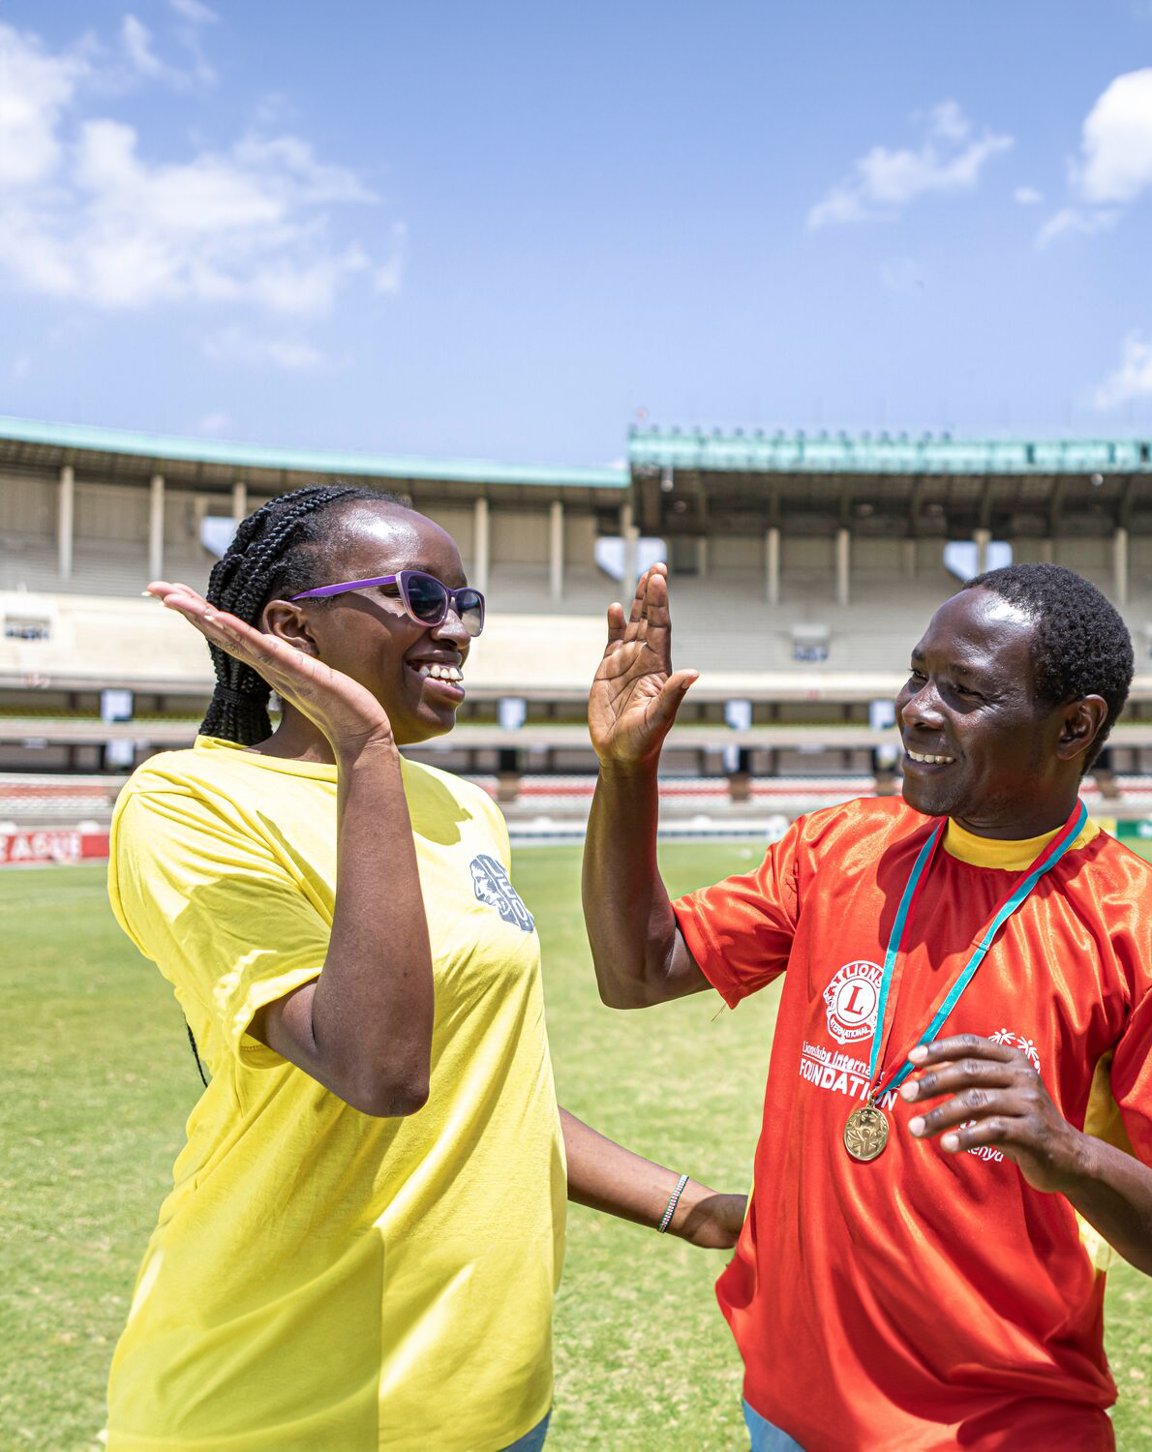
培训和发展
培训是扩大会员数的重要成分，特别是对于担任关键领导角色的狮友而言。
我们鼓励狮友利用既有的培训机会，例如：
已更新的GAT宪章区/地区入职平台
区域会议
线上学习
宪章区领导人/地区领导人现场培训
由实地专员进行区域化的培训
22
Notes:
我们知道，准备我们的领导人对于我们身为狮友所做的一切（包括会员发展）至关重要。
让我们确保领导者能利用所有可用的培训机会和资源。
培训将有助于确保我们拥有正确的领导发展及会员发展技能。

Slide 23



可用的资源
全球会员发展措施为所有区及分会提供了实现这一强健会员成长的过程和资源。
我们所需的一切工具都已在此了！
https://www.lionsclubs.org/zh-hans/global
23
Notes:
我们知道成长需要承诺。但也需要合适的资源。
全球会员发展措施为各区及分会提供了实现这一增长的过程和资源。
全球会员发展措施是有效的。
此措施已被证明在世界各地都是有效的，所以让我们利用我们已经可用的工具。

Slide 24
制定一项详细的计划
成长不会偶然发生。运气不是等式中的一部分。
MISSION 1.5 的成功将取决于发展和执行适合我们区域的详细行动计划。
我们MISSION 1.5 的计划会有效，因为其为：
可教导的
可自定义的
可持续的
24
Notes:
为了实现我们的目标，我们需要一个计划。
我们需要制定一个适合我们的详细计划，并需要实施之。
MISSION 1.5是可教导、可自定义且可持续的。
“可持续“这个词很重要。
这表示我们为MISSION 1.5所做的工作不仅将帮助我们实现目标，也将帮助我们在2027年后继续发展。

Slide 25
奖项和表扬
激励成功。
25
25
Notes:
增加我们的会员数为我们的区、我们的分会和我们的社区带来了许多益处。
但我们还需要建立表扬的机会，鼓励狮友和领导人帮助我们成长。

Slide 26

您的奉献精神将会得到表扬。
MISSION 1.5是您身为狮友创造历史的机会。
成为使命的领导人
记住您为何服务。推动成功并因此而获得奖励。
26
26
Notes:
努力工作和奉献应得到奖励。
若我们想共同创造历史，我们需要表扬为我们的成长和成功做出积极贡献的狮友和领导人。

Slide 27







奖项
卓越扩展销徽章和布章
欢迎英雄。
新分会。新会员。
净增长。会员保留。
以上所有内容都可为表现优秀的分会和狮友赢得独特的MISSION 1.5牌匾、徽章、总统奖章和奖项。看看你能赢得什么！
请扫描！
请上我们MISSION 1.5奖项专门网页以获得的更多信息。
MISSION 1.5 (150万的使命)
会员和辅导者徽章
27
Notes:
这就是我们制定特殊的MISSION 1.5奖励计划之原因。
狮友能获得MISSION 1.5牌匾和徽章，以及特别总统奖章和奖项，帮助我们创立新分会、发展分会并保留既有会员。
我们有个MISSION 1.5奖项专门网页，因此我鼓励大家探索许多表扬机会。确保狮友知道每位狮友都有机会赢得表扬。

Slide 28
沟通
宣传MISSION 1.5。
28
28
Notes:
现在，我们来谈谈沟通。
沟通对我们的成功都至关重要。
身为领导人，我们必须保持密切沟通，让我们能以最有效率和最有效的方式来执行我们的计划。
沟通对于让我们的狮友和分会参与MISSION 1.5也至关重要。
我们都需要成为积极的沟通者，提高人们对此重要倡议的认识和期待。

Slide 29
把声音调大。
利用所有管道来提高MISSION 1.5的知名度和期待 。
社交媒体
使用社交媒体来吸引您的狮友并邀请贵社区一起加入。
时事通讯
包括MISSION 1.5信息、最新消息和参与方式。
活动
在所有主要的狮子会活动中强调
MISSION 1.5 。
分会访问
让狮友在分会访问期间感到期待和有参与感。
区/复合区网站
确保 MISSION 1.5
是头条新闻。
Lions International将使用我们的通讯和数字平台来放大MISSION 1.5的信息。
29
Notes:
让我们利用所有管道来推广MISSION 1.5，如此我们便能提高人们的意识、期待感和参与感，从而增加我们的会员数。
使用社交媒体与狮友来和我们的社区建立联系。
在您的分会和区新闻通讯中增加信息。
在狮子会活动和分会访问中谈论MISSION 1.5。
确保您的区和复合区网站上有相关信息。
Lions International也会利用其沟通管道来扩大信息和使命。

Slide 30
主要益处 | 讯息
提高服务能力 | 我们成长得越多，我们能给予的也越多。
 | 慈善引导着我们。
 | 通过无私找到自己。
增加多元化和包容性 | 狮友住在我们每个人的心中。
 | 我们的分会以多种方式服务我们的社区，这是我们一人无法达到的。
 | 您看起来像狮友。
扩大对变革的倡导 | 做一点改变会更有效果。
 | 地方努力，全球改变。
 | 最大的改变始于您。
增加会员福利 | 我们无法由单独行动来共同成长。
 | 团结让我们更强大。向来如此。
 | 从给予中获得更多。
狮子会各级都更强大 | 并肩服务表示共同成长。
 | 狮友站在一起。
 | 总是准备好进行服务。
MISSION 1.5讯息
我们开发了一系列MISSION 1.5相关的特定讯息，用于直接说明此计划主要益处的信息。
30
Notes:
当我们考虑如何能最有效地与狮友沟通时，这里有一些信息可以帮助您以简短但鼓舞人心的方式来强化MISSION 1.5的益处。
我们需要使用对我们的狮友有效的讯息，让我们能够最佳地与他们联系并激励他们参与。

Slide 31
放大使命
请扫描！
我们的MISSION 1.5登陆页面可帮助狮友了解此激动人心的倡议并获得采取行动的工具。
31
Notes:
Lions International建立了一个特殊的MISSION 1.5网页，帮助狮友了解此倡议并找到可以帮助他们采取行动的资源。
对于想要了解MISSION 1.5内容的狮友，这是一个绝佳的去处。
请与狮友分享此网页，让他们了解更多信息并采取更多行动来帮助我们成长。

Slide 32
我们会成长。
但我们如何让世界知道呢？
32
32
Notes:
我知道在座的每个人都致力于成长。
但我们如何追踪我们的进展呢？
我们需要采取一些重要步骤来确保我们有所进展并对我们的目标负责。

Slide 33
目前MISSION 1.5
会员成长领导者
成长最快的5个分会
1 |  | 分会名称
2 |  | 分会名称
3 |  | 分会名称
4 |  | 分会名称
5 |  | 分会名称
33
Notes:
我们需要追踪我们的进展，以强调我们的成功。
让我们庆祝我们的成就。利用这些成就来激励其他狮友和分会，让他们取得自己的优良成果。
[请注意，这张投影片可以改变用于其他类型的个人、分会及区的成长。]

Slide 34
区域报告
安排每月会议
GAT宪章区领导人与地区领导人见面
GAT地区领导人与复合区/区GAT见面（可依区域调整）
  邀请小组长
  （2024-2025年度）
总监或协调狮友（若有）与第一副总监、区GAT和分区/专区主席见面。
根据会议安排，分区/专区主席也应找时间与分会见面。
制定报告议程
行动计划审查
目前财政年度目标进展情况
障碍/阻碍
路线修正
需要的支持
34
Notes:
区域报告对了解我们的进展至关重要。
此报告也将帮助我们确定成功和挑战，以便我们可以微调我们的方法。
我们将每月开会一次，帮助关键领导人聚在一起查看资料，并深入了解当地发生的情况。
GAT宪章区领导人将与地区领导人见面。
地区领导人将与复合区和区GAT见面。
总监或协调狮友将与第一副总监、区GAT和分区/专区主席见面。
分区/专区主席也应找时间与分会见面。
为了确保会议的高效率，我们需要审查以下项目：
行动计划
目标进展
障碍和挑战
路线修正或所需的计划调整
以及需要的支持
这些会议对于实现我们的目标和相互负责至关重要。

Slide 35

全球
报告日
对象
指导委员会
GAT宪章区领导人（报告者）
GAT地区领导人（旁观者）
LCI职员（旁观者）
小组长（观察员）
- 2024-2025年度
全球报告日每年应安排3次，即在表定理事会会议的前一个月。
各宪章区的时间应为60分钟，OSEAL除外，OSEAL各区域的时间为30分钟。
议程
当前狮子年度实现目标的进程
障碍/阻碍
需要的支持
下一个狮子年度的目标设定/全球会员发展措施
35
Notes:
我们也将举办全球报告日，帮助我们致力于区域和全球的成功。
这些会议每年安排三次，将国际领导人和Lions International职员聚在一起，确保我们有机会实现150万名会员的目标。
与区域报告相似，全球报告日将注重于评估进展、了解挑战和确定所需的支持，以及设定未来几年的会员目标。

Slide 36
总结
我们有机会重新定义服务的未来。
36
36
Notes:
MISSION 1.5将重新定义服务的未来。
这是我们在过去100年来所建立的服务传承上再接再厉的机会。
这是个确保我们的分会和协会能为未来做好准备的机会。
这是个帮助比以往更多人的机会。
但要做到这点，我们必须成长。

Slide 37

需要记住的事项：
成长对我们的服务和狮子会的未来至关重要。
我们对彼此和我们所服务的社区负责。
成功取决于我们和每一位狮友。
37
Notes:
我希望我们所有人都牢记这一点：
成长对我们的服务和狮子会的未来至关重要。
我们对彼此和我们所服务的社区负责。
成功取决于我们和每一位狮友。
我们不能忘记我们这样做的原因，以及你们每个人对成功的重要性。

Slide 38
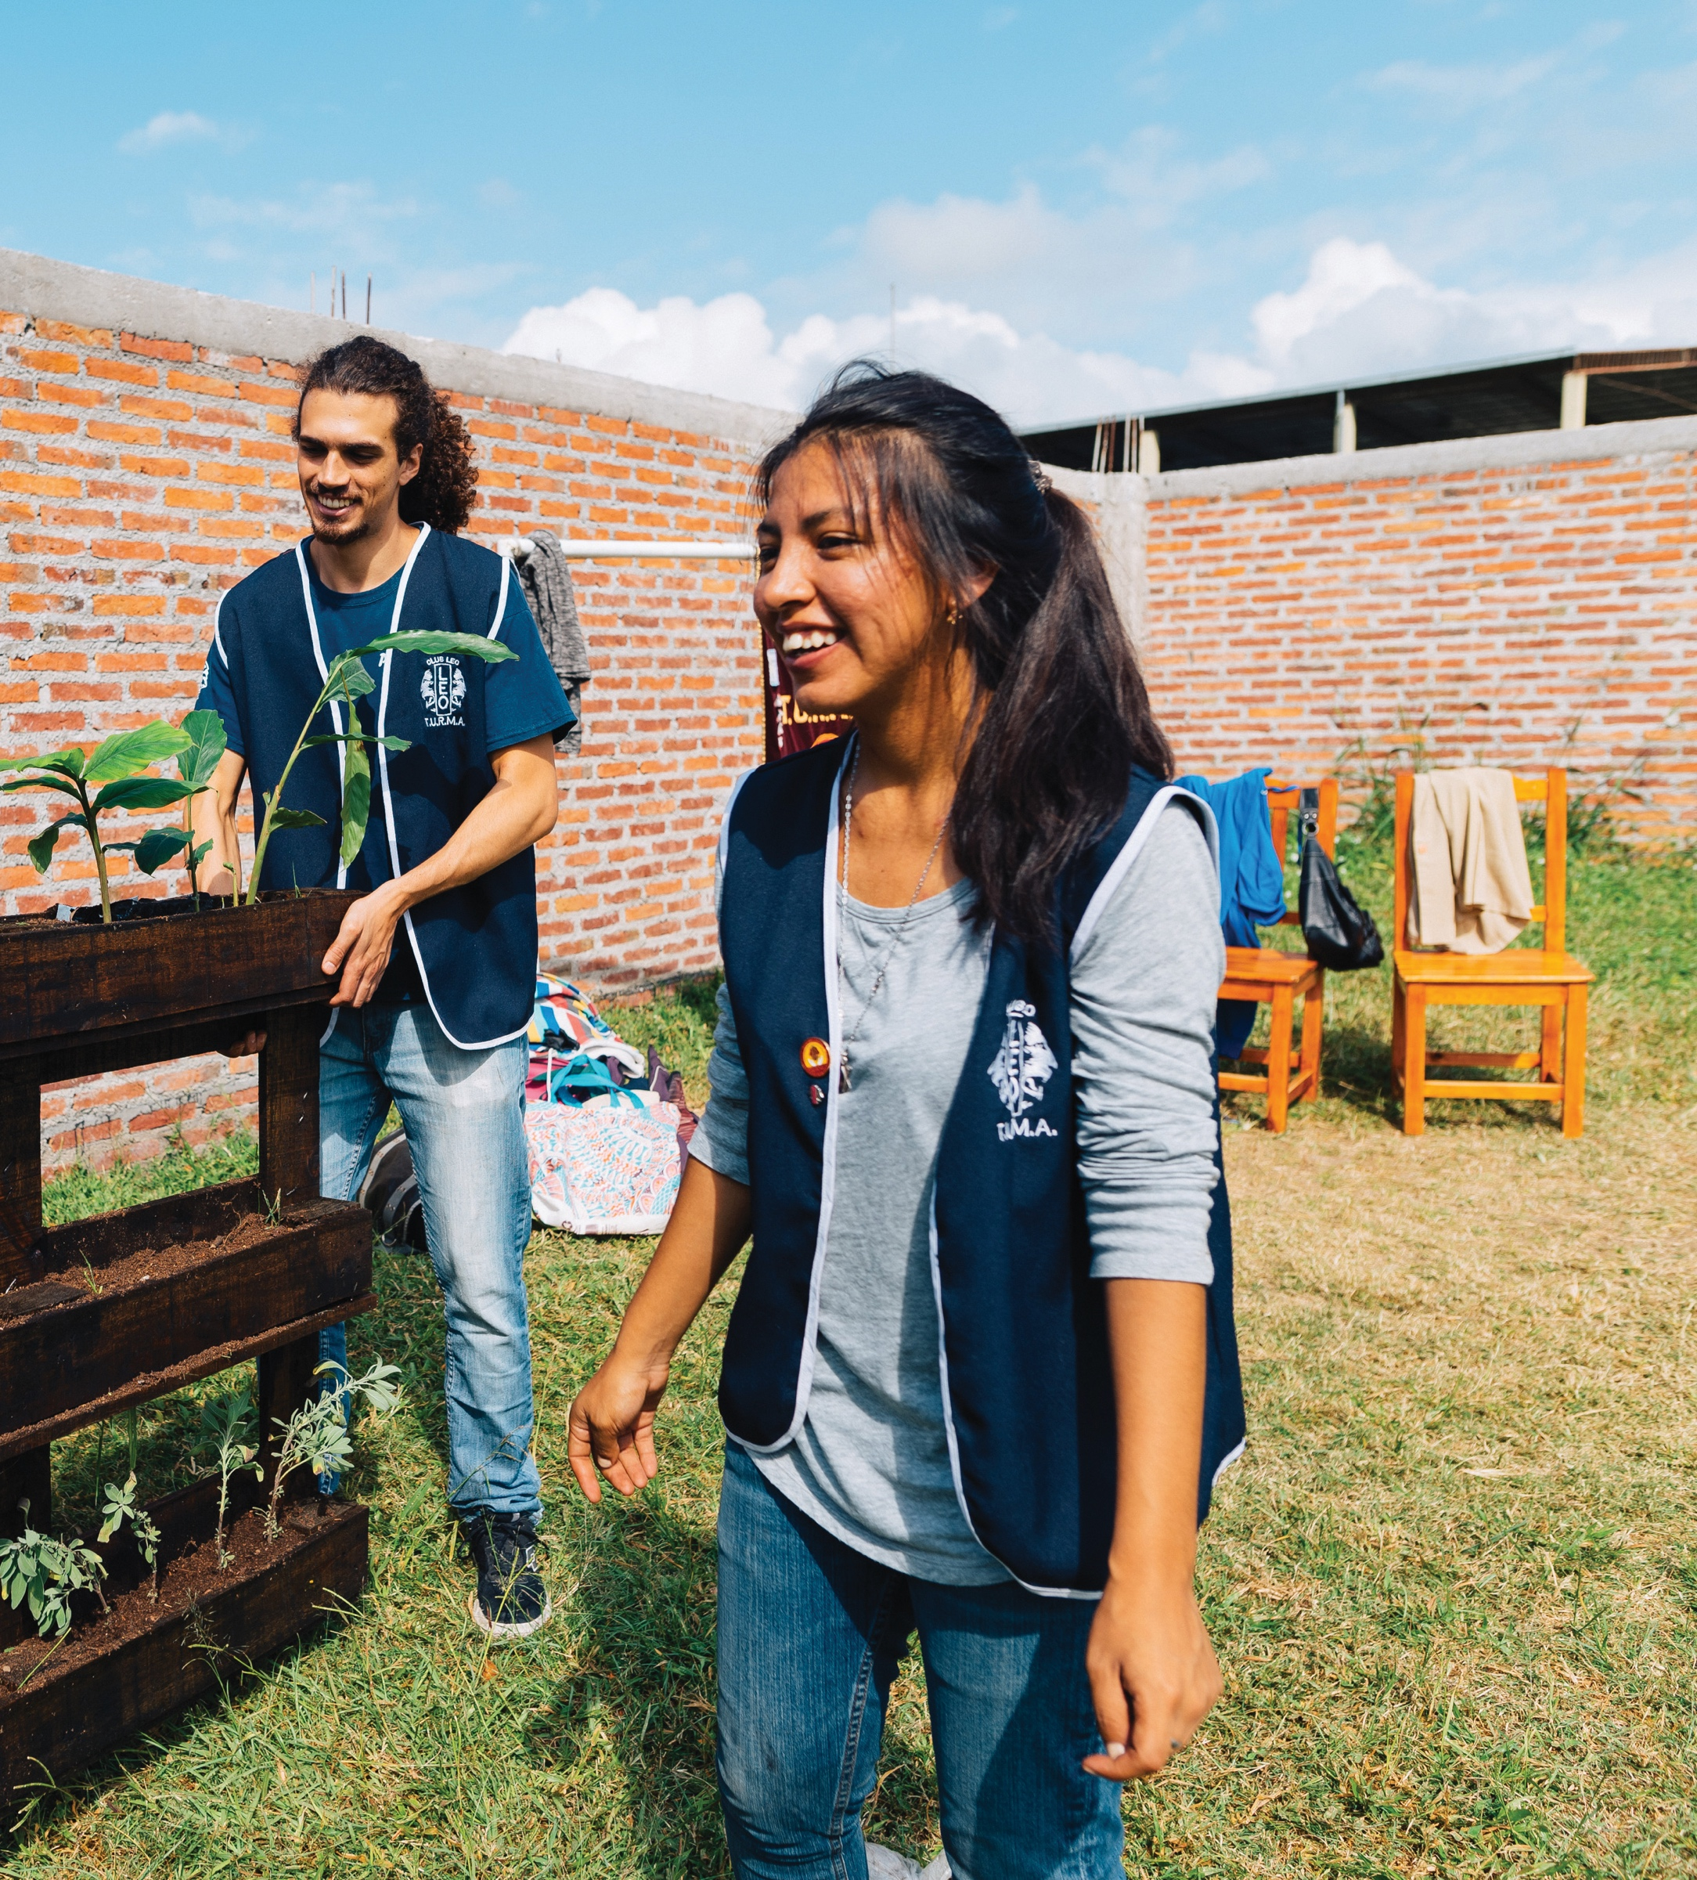
专注于成功
将成长纳为优先事项。
让分会参与并确保狮友了解MISSION 1.5如何对他们有益。
执行计划并共同努力实现我们的目标。
沟通、合作和视情况调整以获得最佳成果。
表扬成功和实现成功的人们。
38
Notes:
因此，让我们专注于成功。
让我们将成长作为所有狮友优先事项。
让我们使分会一同参与—我们必须成功。
让我们执行我们的计划并共同努力实现我们的目标。
让我们沟通和合作以获得最佳成果。
让我们表扬我们的成就并感谢实现此成就的人们！

Slide 39
团结让我们更强大。
向来如此。
“为有需求的世界服务”不仅仅是一个口号。
这是我们对世界的承诺。
我们成长得越多，我们能给予的也越多。
39
39
Notes:
请记得，团结让我们更强大。
我们的服务是给世界的承诺。
这是让家庭、社区和我们的世界变得更美好的承诺。
我们通过服务来做到这一点。通过捐赠。
而我们成长得越多，我们能给予的也越多。

Slide 40
您要加入吗？
对狮友而言，没有什么挑战是太大的 。
接受挑战！
40
40
Notes:
MISSION 1.5是对狮友的挑战。这对我们每个人来说都是项挑战。
这对您来说是项挑战。对我来说也是。
但对于狮友来说，没有什么挑战是太大的。
那么，您接受挑战吗？
[等候答复]
再一次 — 你是否接受挑战？
[等候答复]
如此您就加入了世界各地的狮子会，肩负着这成长的使命。

Slide 41

41
41
Notes:
[播放影片]

Slide 42
谢谢
© 2023 Lions International
42
Notes:
我想感谢各位今天参加此活动。感谢您与世界各地的狮子会一起努力达到150万名会员。
每个人对成功都扮演着如此重要的角色。
通过狮友和像您般的领导者共同努力，我知道我们将共同实现我们MISSION 1.5的目标。
谢谢大家！

